Slide 1
电子商务安全
田海博
tianhb@mail.sysu.edu.cn

Slide 2
课程介绍
本门课程介绍电子商务安全相关技术
分为两部分
  基础知识
  数字货币知识
上课及考试时间
  19周考试
  2*18=36课时

Slide 3
电子商务安全
基础知识
  密码基础知识
  PKI
数字货币基础
  比特币
  以太币

Slide 4
参考资料
来自于互联网

Slide 5
考核方法
开卷考试
平时成绩40%，期末成绩60%
期末成绩和随堂测试情况决定平时成绩
期末考试客观题约70%

Slide 6
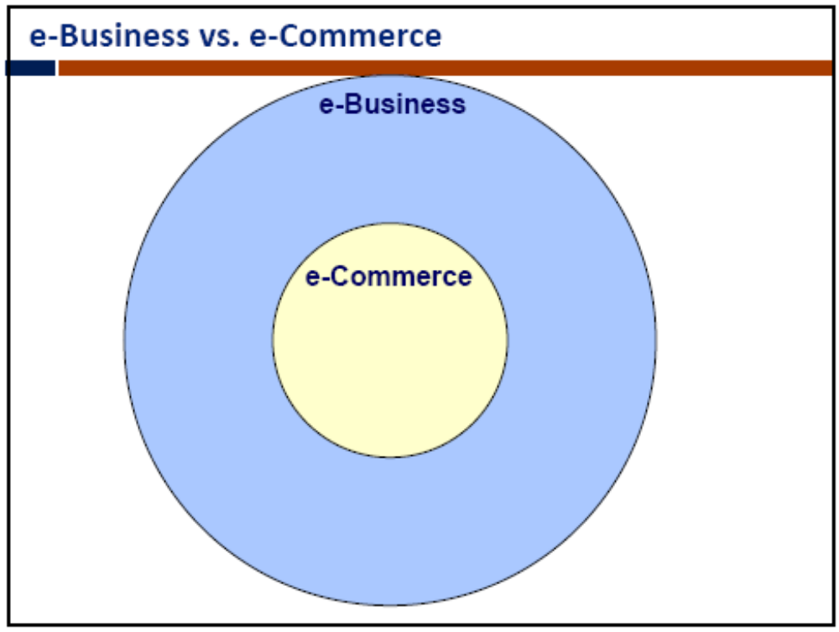

Slide 7
